Slide 1
「~2022 SIGIR~」
When Multi-Level Meets Multi-Interest:
A Multi-Grained Neural Model for Sequential Recommendation
郭志强
2022-06-02

Slide 2
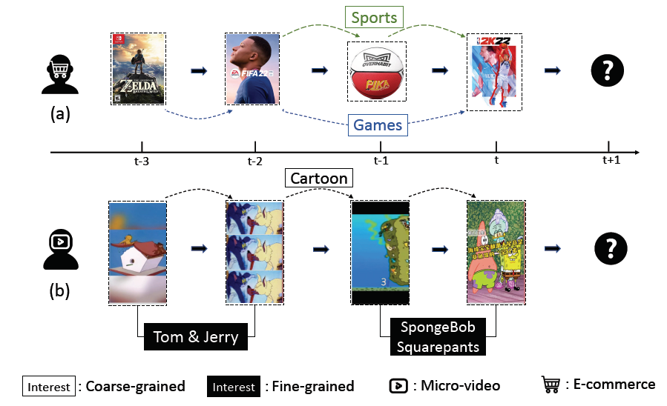

MGNM (Multi-Grained Neural Model )
研究动机 (Motivation)
传统方法建模用户偏好为单一表征无法表达：
①多样性的兴趣；②多粒度的兴趣
多兴趣学习方法面临：以当个物品作为最小兴趣单元，忽视了兴趣重叠现象。
图卷积聚合方法面临：利用多级相关性来细化用户不同层级的偏好，忽视了兴趣分解。
准确捕捉用户动态且多样的兴趣是痛点。
MGNM 基本思想
结合「多兴趣学习(multi-interest learning)」和「图卷积聚合(graph convolutional aggregation)」提出了一种「多粒度神经模型」。
将多层次的偏好组合和多兴趣分解集成到一个统一的框架中，实现多粒度的用户偏好学习。
Yu Tian, et al. When Multi-Level Meets Multi-Interest: A Multi-Grained Neural Model for Sequential Recommendation. SIGIR. 2022.

Slide 3
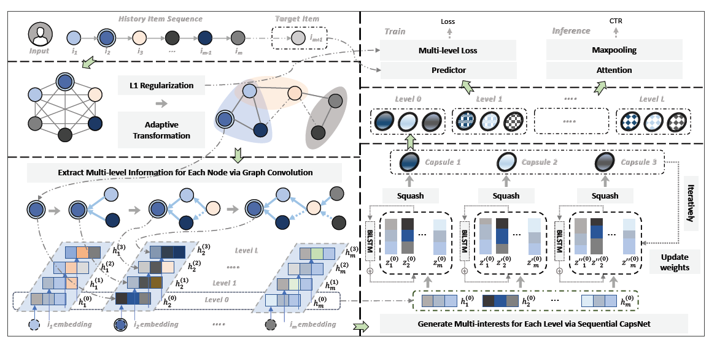
MGNM
模型框架
序列
预测
图结构
层级表征
层级多兴趣
表征
图卷积
层级表征
用户感知图卷积
序列胶囊网络
Yu Tian, et al. When Multi-Level Meets Multi-Interest: A Multi-Grained Neural Model for Sequential Recommendation. SIGIR. 2022.

Slide 4
MGNM
用户感知图卷积 (User Aware Graph Convolution)
常规：有向序列图
定义及编码 (d 维)：
用户：
物品：
序列：
用户表征：
物品表征：
序列表征：
图构造：
全连接物品图，稠密图，L1正则
图卷积：
同对物品对不同用户的相关性不同
（写错了）
Multi-level Item Representations：
Yu Tian, et al. When Multi-Level Meets Multi-Interest: A Multi-Grained Neural Model for Sequential Recommendation. SIGIR. 2022.

Slide 5

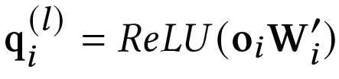

MGNM
序列胶囊网络 (Sequential Capsule Network)
m个低级胶囊：
每层的每个物品表征
胶囊网络
K个高级胶囊：
低级和高级胶囊的关系：
动
态
路
由
初始化：截断正态分布
引入序列模式：
双向LSTM序列编码
Interest Representations：
Yu Tian, et al. When Multi-Level Meets Multi-Interest: A Multi-Grained Neural Model for Sequential Recommendation. SIGIR. 2022.

Slide 6
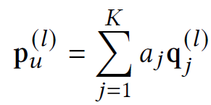
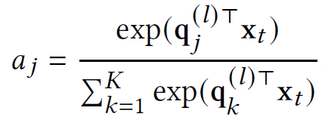

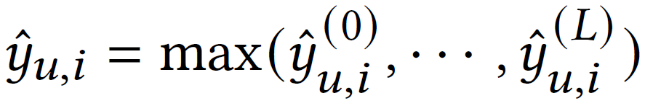
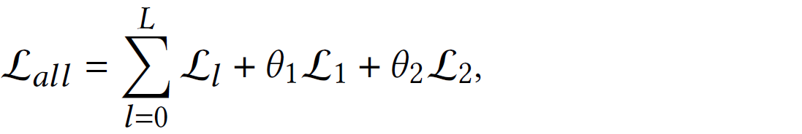
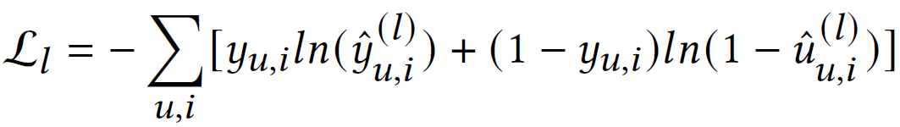
MGNM
预测与模型优化
层级用户偏好表征 → 注意力机制：
每层的多个兴趣表征（来自序列胶囊网络）
候选物品初始表征
不同用户可能有不同兴趣粒度
层级推荐分数计算 → 点积：
最终推荐分数计算 → Max Pooling：
模型预测：
邻接矩阵A的L1正则
模型参数的L2正则化
交叉熵损失
Yu Tian, et al. When Multi-Level Meets Multi-Interest: A Multi-Grained Neural Model for Sequential Recommendation. SIGIR. 2022.

Slide 7
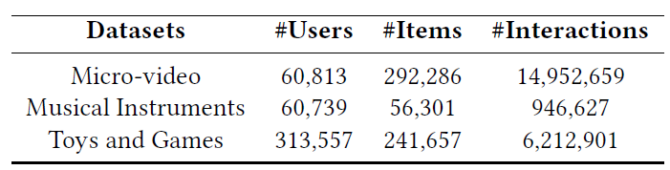
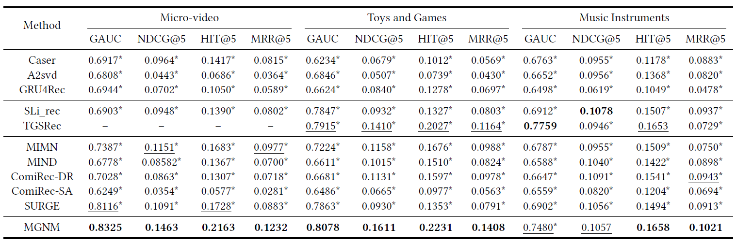
MGNM
对比实验分析
Yu Tian, et al. When Multi-Level Meets Multi-Interest: A Multi-Grained Neural Model for Sequential Recommendation. SIGIR. 2022.

Slide 8
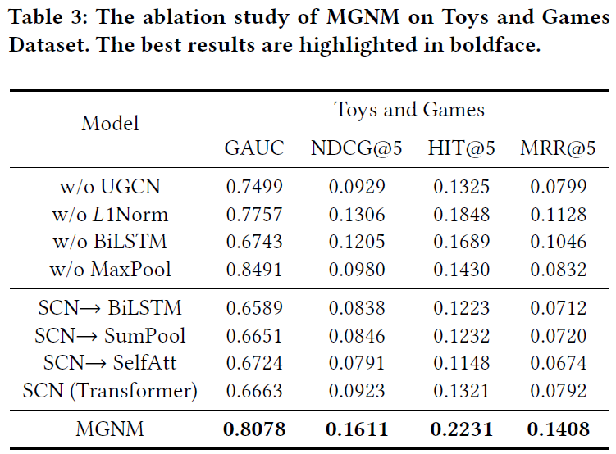
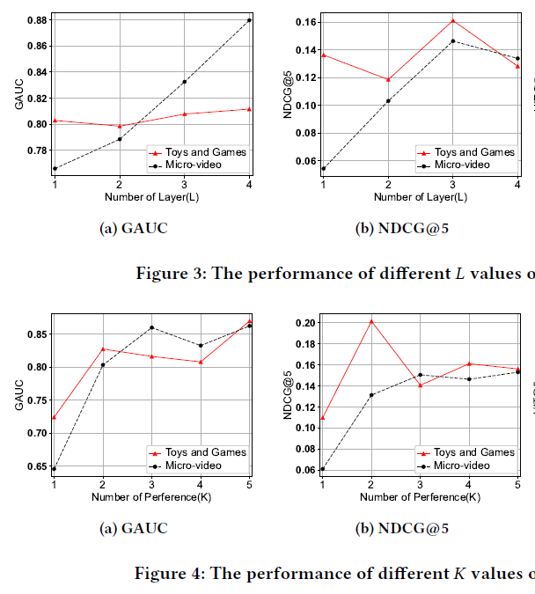
MGNM
实验分析
消融实验
参数实验
卷积层数
不同
模块
序列
胶囊
网络
兴趣个数
Yu Tian, et al. When Multi-Level Meets Multi-Interest: A Multi-Grained Neural Model for Sequential Recommendation. SIGIR. 2022.

Slide 9
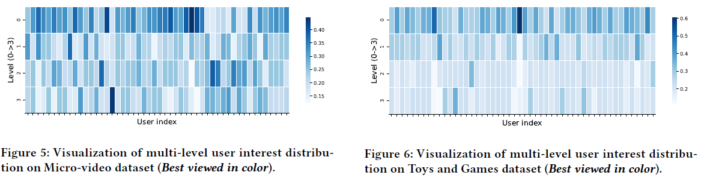
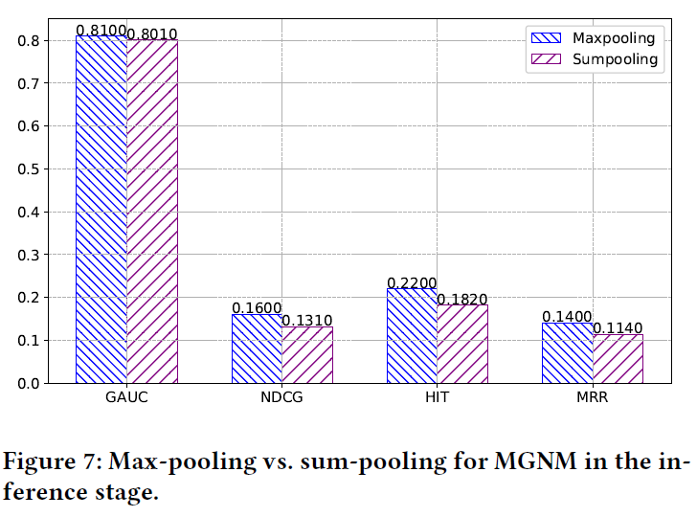
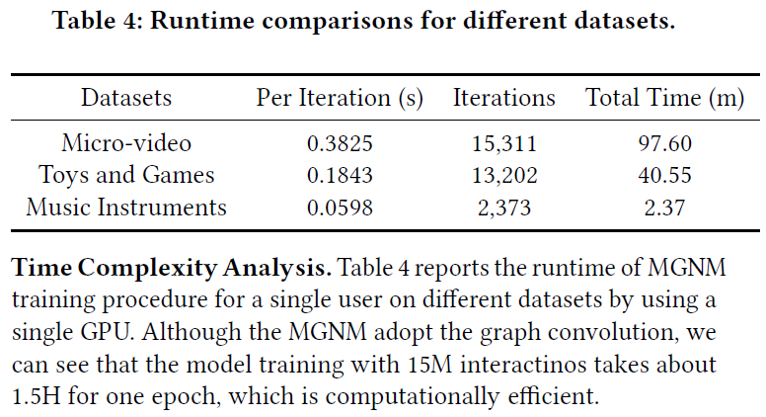
MGNM
实验分析
兴趣分布
池化比较
运行时间
Yu Tian, et al. When Multi-Level Meets Multi-Interest: A Multi-Grained Neural Model for Sequential Recommendation. SIGIR. 2022.

Slide 10
感 谢 聆 听
郭志强
2022-06-02

